Slide 1
«Клинические рекомендации
САХАРНЫЙ ДИАБЕТ 1 ТИПА У ДЕТЕЙ 2025»
Материал подготовлен в рамках осуществления научной/педагогической деятельности при поддержке компании АО «Санофи Россия». Упоминание международных непатентованных наименований / торговых наименований препаратов приведено на данном слайде исключительно в научных целях и не направлено на продвижение, привлечение внимания или акцентирование преимуществ какого-либо препарата или производителя.
125375, г. Москва, ул. Тверская, д. 22. Тел.: +7-495-721-1400,.
MAT-RU-2502095-1.0-06/2025

Slide 2
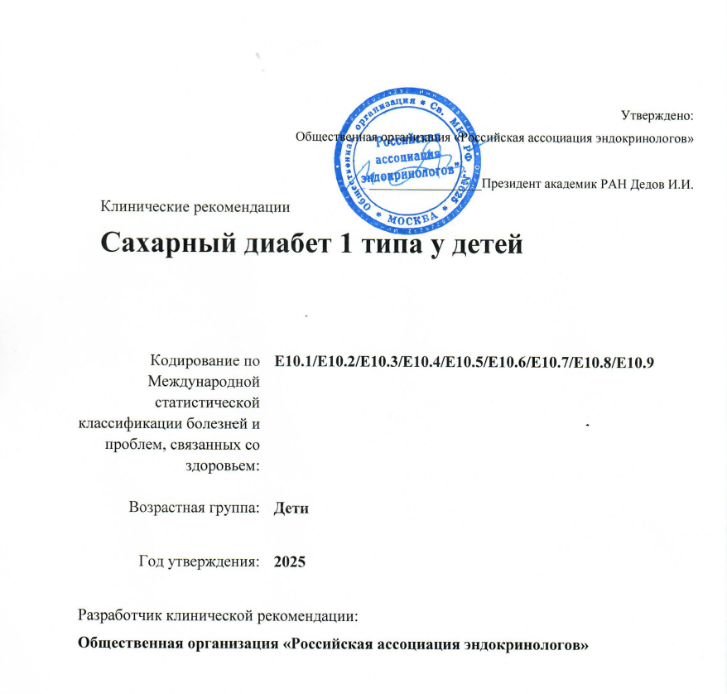
Клинические рекомендации «Сахарный диабет 1 типа у детей», 2025. ID 287_3 https://cr.minzdrav.gov.ru/preview-cr/287_3 (дата доступа 30.05.2025)

Slide 3

Клинические рекомендации МЗ РФ «Сахарный диабет 1 типа у детей» 2025г.: Раздел 2. диагностика заболевания и состояния
КРИТЕРИИ УСТАНОВЛЕНИЯ ДИАГНОЗА/СОСТОЯНИЯ
Диагноз СД1 устанавливается на основании патогномоничных данных:
Анамнестические данные и жалобы: полиурия, полидипсия, потеря массы тела и др. (могут отсутствовать на доклинической стадии);
Лабораторные исследования:
Уровень гликемии и/или HbA1c, соответствующие критериям СД. При этом доклиническая стадия характеризуется нормальными показателями гликемии или начальными нарушениями углеводного обмена;
ДКА и/или повышенный уровень кетонов в крови/моче (может отсутствовать на доклинической стадии);
Наличие одного или более островковых аутоантител, ассоциированных с СД1, подтверждает диагноз СД1. При этом полное отсутствие аутоантител не исключает наличие СД1 (идиопатический).
ААТ — аутоантитела; ДКА — диабетический кетоацидоз; СД1 — сахарный диабет 1 типа; HbA1c — гликированный гемоглобин; ПГТТ — пероральный глюкозотолерантный тест.
Клинические рекомендации «Сахарный диабет 1 типа у детей», 2025. ID 287_3 https://cr.minzdrav.gov.ru/preview-cr/287_3 (дата доступа 30.05.2025)

Slide 4

Клинические рекомендации МЗ РФ «Сахарный диабет 1 типа у детей» 2025г.:
стадии СД1
Результаты проспективных исследований у лиц с повышенным риском развития СД1 показали, что заболевание представляет собой неразрывный процесс, который последовательно прогрессирует через различные идентифицируемые стадии до появления клинических симптомов, что позволило выделить несколько стадий СД1:
Стадия 1:
Аутоиммунный процесс Нормогликемия
Отсутствие клинических проявлений.
Первая стадия характеризуется наличием признаков β-клеточного аутоиммунного процесса, определяемого по наличию двух или более аутоанитител. При этом показатели гликемии не превышают норму, а клинические проявления СД отсутствуют. Длительность первой стадии может составлять месяцы или годы. В проспективных исследованиях, у детей из групп высокого риска развития СД1 5-летний риск симптоматического заболевания составляет приблизительно 44%, а 10- и 15-летний - 70% и 85%, соответственно
Стадия 2:
Аутоиммунный процесс Дисгликемия
Отсутствие клинических проявлений.
На второй стадии СД1 к признакам β-клеточного аутоиммунного процесса, определяемого по наличию двух или более положительных титров аутоанитител присоединяются нарушения углеводного обмена. На этой стадии 5-летний риск развития клинического СД1 составляет примерно 75%, а риск на протяжении жизни приближается к 100%
Стадия 3:
Аутоиммунный процесс
Гипергликемия, Клинический СД1. Третья стадия представляет собой манифестацию СД1 с характерным уровнем гликемии и классической клинической картиной, которая может включать полиурию, полидипсию, потерю массы тела и др. Иногда третью стадию разделяют на стадии 3 и 4, в зависимости от наличия или отсутствия клинических проявлений СД1.
На сегодняшний день наличие множественных островковых антител (два или более) считается абсолютным признаком возникновения со временем клинической стадии СД1.
СД1 — сахарный диабет 1 типа;
Клинические рекомендации «Сахарный диабет 1 типа у детей», 2025. ID 287_3 https://cr.minzdrav.gov.ru/preview-cr/287_3 (дата доступа 30.05.2025)

Slide 5


NEW
Клинические рекомендации МЗ РФ «Сахарный диабет 1 типа у детей» 2025г.: критерии стадий СД1
СТАДИЯ СД1
СТАТУС ОСТРОВКОВЫХ ААТ
ГЛИКЕМИЧЕСКИЙ СТАТУС
СИМПТОМЫ
ПОТРЕБНОСТЬ
В ИНСУЛИНОТЕРАПИИ
Нормогликемия:
ГПН < 6,1 ммоль/л
120-мин. ПГТТ: < 7,8 ммоль/л
HbA1C < 5,7%
1-Я СТАДИЯ
≥ 2 типов ААТ
Симптомы отсутствуют
Не требуется
Дисгликемия (наличие как минимум 2-х критериев или соответствие одному и тому же критерию в 2 разных момента времени в течение 12 месяцев):
ГПН 6,1–6,9 ммоль/л
120-мин. ПГТТ: 7,8–11,0 ммоль/л
Значения при ПГТТ ≥ 11,1 ммоль/л через 30, 60 и 90 мин
HbA1C 5,7–6,4% или повышение HbA1C на >10%
2-Я СТАДИЯ
≥ 2 типов ААТ
Симптомы отсутствуют
Не требуется
Могут включать:
полиурию;
полидипсию;
снижение массы тела;
утомляемость;
ДКА
Стойкая гипергликемия в сочетании с симптомами или без них, выявленная и подтвержденная по 1 или нескольким критериям.
Инсулинотерапия, в зависимости от гликемического статуса
3-Я СТАДИЯ
≥ 1 типа ААТ
ААТ — аутоантитела; ГПН — глюкоза плазмы натощак; ДКА — диабетический кетоацидоз; СД1 — сахарный диабет 1 типа; HbA1c — гликированный гемоглобин; ПГТТ — пероральный глюкозотолерантный тест.
Клинические рекомендации «Сахарный диабет 1 типа у детей», 2025. ID 287_3 https://cr.minzdrav.gov.ru/preview-cr/287_3 (дата доступа 30.05.2025)

Slide 6
NEW
Клинические рекомендации МЗ РФ «Сахарный диабет 1 типа у детей» 2025г.: лабораторные диагностические исследования
C целью диагностики СД1 на доклинических стадиях и предупреждения ДКА детям, которые имеют родственника первой степени родства с СД1, рекомендовано определение содержания антител к антигенам бета-клеток поджелудочной железы в крови (аутоантитела к глутаматдекарбоксилазе – GADA; аутоантитела к тирозинфосфатазе – IA-2A; аутоантитела к транспортеру цинка 8 – ZnT8, аутоантитела к инсулину – IAA, аутоантитела к структурам островковых клеток – ICA) [26–29].
УРОВЕНЬ УБЕДИТЕЛЬНОСТИ РЕКОМЕНДАЦИЙ A (УРОВЕНЬ ДОСТОВЕРНОСТИ ДОКАЗАТЕЛЬСТВ – 3)
Комментарий: Выявление и наблюдение за детьми с доклиническими стадиями СД1 типа способствует снижению риска развития ДКА. Острые последствия ДКА включают повышенный риск смерти, развитие осложнений и госпитализации, что обуславливает существенные отрицательные последствия для пациентов, членов их семьи и системы здравоохранения [30,31]. ДКА в дебюте 3-й стадии СД1 может иметь долгосрочные последствия, включая нейрокогнитивный дефицит, повышенный риск рецидива ДКА и риск гипогликемий, неудовлетворительный гликемический контроль (по данным исследований, в течение 15 лет), что повышает риск развития микрососудистых и макрососудистых осложнений, смертности и снижения продолжительности жизни [26,32,33]. Кроме того, диагностика доклинических стадий СД1 дает детям и/или их родителям, больше времени для приобретения знаний и навыков о жизни с данным заболеванием, а также может снизить тревожность и стресс, связанные с началом клинических проявлений СД1 [26,29].
ААТ — аутоантитела; ДКА — диабетический кетоацидоз; СД1 — сахарный диабет 1 типа; HbA1c — гликированный гемоглобин; ПГТТ — пероральный глюкозотолерантный тест.
Клинические рекомендации «Сахарный диабет 1 типа у детей», 2025. ID 287_3 https://cr.minzdrav.gov.ru/preview-cr/287_3 (дата доступа 30.05.2025)

Slide 7
NEW
Клинические рекомендации МЗ РФ «Сахарный диабет 1 типа у детей» 2025г.: лабораторные диагностические исследования
Рекомендуется проведение ПГТТ и/или исследование уровня глюкозы и HbA1c в крови в лабораторных условиях у пациентов имеющих множественные островковые АТ (2 и более ААТ) без клинических симптомов СД1 для определения стадии СД1 [20,25].
УРОВЕНЬ УБЕДИТЕЛЬНОСТИ РЕКОМЕНДАЦИЙ С (УРОВЕНЬ ДОСТОВЕРНОСТИ ДОКАЗАТЕЛЬСТВ – 5)
Комментарии: Исследование островковых АТ является высоко чувствительным и специфичным маркером аутоиммунного процесса при СД1 [20,25]. Ранняя диагностика позволяет предотвратить острую манифестацию СД1, снизить риск ДКА (до 90%), а также улучшает метаболические исходы при манифестации и в отдаленном периоде.
Вместе с тем, на сегодняшний день отсутствуют единые рекомендации и подходы по раннему выявлению (скринингу) СД1 в отношении целевой популяции, времени и частоты его проведения. Определение содержания АТ к антигенам островков клеток поджелудочной железы в крови может быть рассмотрено у лиц с высоким риском развития СД1: родственники первой степени родства пациентов с СД1 (сибсы, родители, дети). Это особенно актуально в случае наличия нескольких близких родственников с СД1, где риски заболевания могут доходить до 50%. Высокая чувствительность (80%) может быть достигнута при проведении скрининга у детей в возрасте 2 и 6 лет.
В зависимости от степени нарушений углеводного обмена может быть определена стадия СД1 (см раздел 1.6). При наличии доклинической стадии СД1 (1 и 2 стадия) целесообразно рассмотреть вопрос о наблюдении пациента врачом-детским эндокринологом с оценкой степени нарушений углеводного обмена на основании ПГТТ, НвА1с или исследования глюкозы в крови натощак каждые 6-12 месяцев, в зависимости от стадии, возраста и уровня АТ. Заболевание прогрессирует быстрее у детей более раннего возраста, при наличии более высокого уровня или большего количества АТ, что может потребовать более частого наблюдения.
ААТ — аутоантитела; ДКА — диабетический кетоацидоз; СД1 — сахарный диабет 1 типа; HbA1c — гликированный гемоглобин; ПГТТ — пероральный глюкозотолерантный тест.
Клинические рекомендации «Сахарный диабет 1 типа у детей», 2025. ID 287_3 https://cr.minzdrav.gov.ru/preview-cr/287_3 (дата доступа 30.05.2025)

Slide 8
NEW
2.3 ЛАБОРАТОРНЫЕ ДИАГНОСТИЧЕСКИЕ ИССЛЕДОВАНИЯ
Выявление и наблюдение за детьми с доклиническими стадиями СД1 типа способствует снижению риска развития ДКА. Острые последствия ДКА включают повышенный риск смерти, развитие осложнений и госпитализации, что обуславливает существенные отрицательные последствия для пациентов, членов их семьи и системы здравоохранения [30,31]. ДКА в дебюте 3-й стадии СД1 может иметь долгосрочные последствия, включая нейрокогнитивный дефицит, повышенный риск рецидива ДКА и риск гипогликемий, неудовлетворительный гликемический контроль (по данным исследований, в течение 15 лет), что повышает риск развития микрососудистых и макрососудистых осложнений, смертности и снижения продолжительности жизни [26,32,33].
Диагностика доклинических стадий СД1 дает детям и/или их родителям, больше времени для приобретения знаний и навыков о жизни с данным заболеванием, а также может снизить тревожность и стресс, связанные с началом клинических проявлений СД1 [26,29].
Другим аспектом раннего выявления СД1 является потенциальная возможность профилактики заболевания. К настоящему времени известно несколько иммунотерапевтических препаратов, показавших свою эффективность в отношении сохранения (замедления снижения) остаточной секреции С-пептида.
ААТ — аутоантитела; ДКА — диабетический кетоацидоз; СД1 — сахарный диабет 1 типа; HbA1c — гликированный гемоглобин; ПГТТ — пероральный глюкозотолерантный тест.
Клинические рекомендации «Сахарный диабет 1 типа у детей», 2025. ID 287_3 https://cr.minzdrav.gov.ru/preview-cr/287_3 (дата доступа 30.05.2025)

